Slide 1

Petunjuk Pengerjaan
Dokumen ini memang tidak open access untuk edit, maka download lah file ini lalu kerjakanlah pada device masing-masing, dengan cara klik file pada pojok kiri, pilih download, dan pilihlah Microsoft Powerpoint .pptx
Untuk mengerjakan, perhatikan perintah dibawah ini:
Buatlah rangkuman untuk materi yang kamu pelajari hari ini pada slide 3, jika tidak cukup, boleh kamu tambahkan slide.
Perhatikan dan pahamilah pertanyaan yang ada pada slide di bawah.
Jawablah masing-masing pertanyaan tersebut berdasarkan pengetahuanmu dan berdasarkan apa yang kamu tangkap pada materi hari ini, tidak ada jawaban benar ataupun salah.
Jawaban dapat diletakkan pada slide 6 (jika tidak cukup 1 slide, dipersilahkan untuk menambah slide)
Upload pekerjaanmu di LinkedIn dan tag @MySkill juga tutor yang mengajar kelas @achmadrozie. Yang di upload boleh berupa file ppt maupun file screenshot dari file ini.

Slide 2
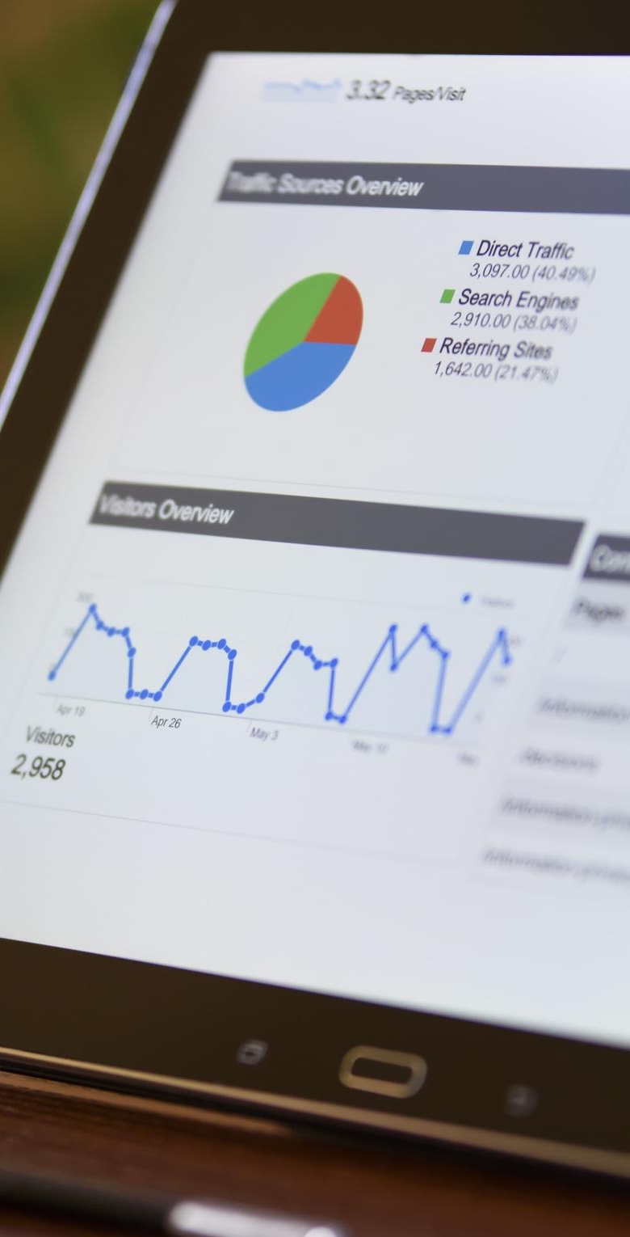

FULLSTACK INTENSIVE BOOTCAMP
Data Analyst
Kickstart Career as Data Analyst
Oleh: _ _ _
JOIN THE BEST UPSKILLING COMMUNITY
WITH ME at myskill.id/bootcamp
MINI PORTOFOLIO

Slide 3

Course Summary
Data adalah sekumpulan informasi yang di dapat pada waktu tertentu dan dapat di gunakan untuk menggambarkan permasalahan yg ada serta bisa di cari solusi
Ada 3 profesi yang berhubungan dengan data yaitu data enginnering , data analyst dan data scientis
Data engginer merupakan profesi yang meengatur penyimpanan ( ke validan data) , pengelompokkan data sehingga bisa di Analisa
Data analis adalah profesi yang mendeskripsikan data yang sudah di kumpulkan sehingga bisa memberikan inshigt pada permasalah yang sudah terjadi
Data science merupakan profesi yang memprediksi permasalahan atau Langkah yang bisa di ambil untuk kedepan . Dengan bantuan mechine learning.
#RintisKarirImpian

Slide 4
Describe based on your understanding!
Why do companies need data?
What’s the difference between data engineer, analyst, and scientist?
Read this article:
https://gibranhuzaifah.medium.com/habits-of-being-happy-aa7acc7dc0f6
Perusahaan memerlukan data sebagai catatan kegiatan perusahaan dan untuk membanding kan perkembangan perusahaan atau pembanding Ketika ada permasalah atau tidak
Data Engginer berurusan merapihkan data , penyimpanan data dan pengelompokkan data yang di dapat dari berjalannya perusahaan(kehidupan nyata)
Data analis bekerja menggambarkan (deskripsikan masalah) dan mencari solusi dengan menyajikan data yang bisa di pahami pengambil keputusan
Data scientist adalah perkembangan dari data analis yang bertugas memjprediksi hal yang akan terjadi dari oembuatan mechine learning dari data yang sudah tersedia
#RintisKarirImpian

Slide 5
Let’s study these cases
Raphael is a mobile vegetables seller. Everyday he sells a lot of veggies to the moms in many housing complex. Can Raphael step up his game to be a data-driven vegetables seller? If yes, how can he do it?
Shaenette loves baking so much that she considers to sell her pastries online. Do you think she needs to be data-driven? What are your advices to her?
Haji Endo is the head chief of one of the largest charity in Yokohama. Fundraising and distribution in traditional fashion have been running for years, but Haji Endo wants to do a breakthrough: to serve the donors and recipients more personally. What can he do?
#RintisKarirImpian

Slide 6
Jawaban studi kasus di atas
Iya, Raphael dapat menjadi mengambil kesimpulan dari data karena dia telah menjual sayuran kebeberapa orang dalam liingkungan tetangga sehingga dia dapat menyimpulkan baran – barang yangdi stok untuk beberapahari kedepan dengan melihat data kebutuhan penjualan sebelumnya.
Tidak, Sheanette tidak dapat menggunakan data sebagai pengambil keputusan larena belum melakukan penjualan . Kecuali dia bisa mecari inshight dari data-data umum
Haji Edo bisa menganalisis perjalanan kegiatan amal nya dan bisa di lihat klien yang biasa melakukan sumbangan sehingga dapat membuat undangan untuk klien sejenis yang belum menjadi anggota kegiatan .

Slide 7
If you become a data analyst.
What the data that you need?
Why?
And how?
Data yang relevan dengan keadaan, datta yang bersih, tipe dan format sesuai
Data sesuai keadaan karena data yang sesuai keaddan dapat melihat masalah dan solusi tepat sasaran, data yang bersih , tipe ddan formatnya sesuai agar segera bisa di olah tanpa gannguan
Tarik data seuai permasalah , buang data yang tidak di perlukan atau tidak ada kolerasi m sesuai kan tipe dan format data sesuai bentuk nya
#RintisKarirImpian

Slide 8
Study Cases Docs
Docs Link → https://docs.google.com/document/d/1C3_KxfUbx9DeKzN90O3VXY3p0YO6biapBOEOCtLWGIU/edit
#RintisKarirImpian

Slide 9

Follow me!
Instagram :
Twitter :
LinkedIn :
Bootcamp Data Analysis
by @myskill.id

